Slide 1
데이터 통신
Lab01 - Ethernet
201511054 컴퓨터과학과 임현

Slide 2
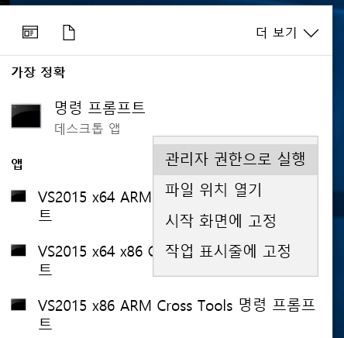
Step 1 : Find your Ethernet address
1. 명령 프롬프트를 관리자 권한으로 실행합니다.

Slide 3

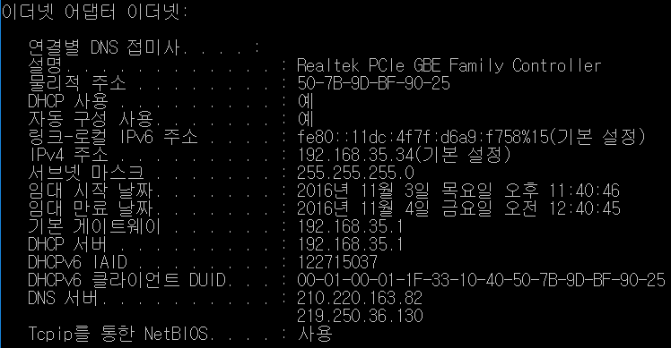
Step 1 : Find your Ethernet address
2. ipconfig /all 을 치고,
이더넷 어댑터 이더넷 : 에 있는
물리적 주소를 캡처합니다.
물리적 주소

Slide 4
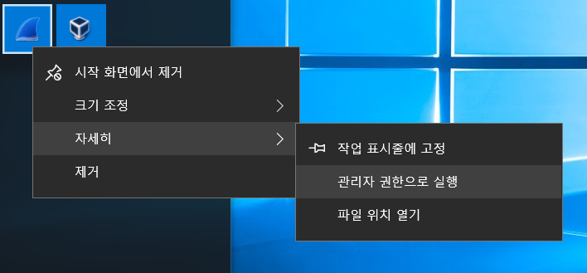
Step 2 : Launch Wireshark with “Run as administrator”
3. 와이어 샤크를 관리자 권한으로 실행합니다.

Slide 5
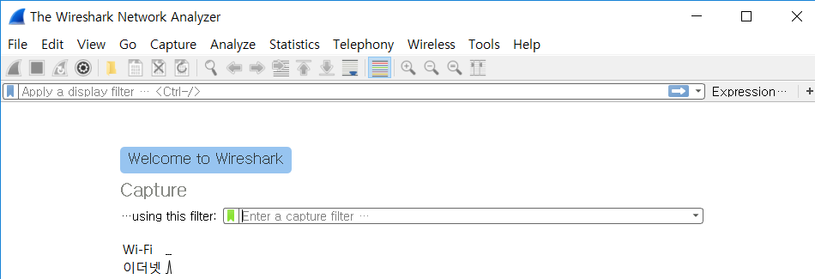
Step 2 : Launch Wireshark
4. 이더넷으로 실행합니다.

Slide 6
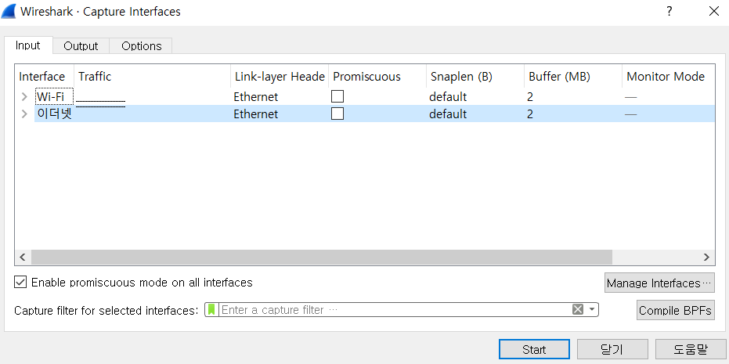
Step 2 : Launch Wireshark
5. 이더넷의 Promiscuous 부분을 해제 합니다.

Slide 7
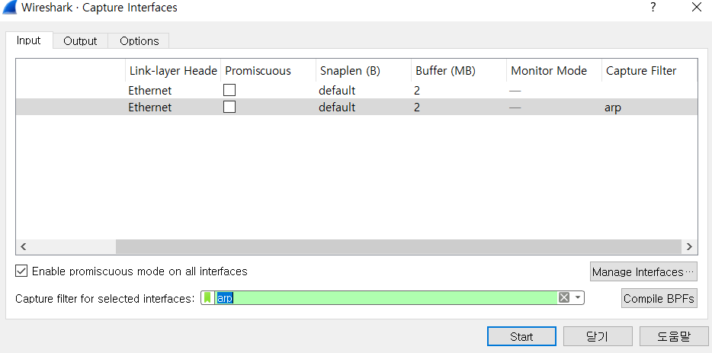
Step 2 : Launch Wireshark
6. Capture filter for selected interfaces 부분에 arp를 입력하고 Start를 누릅니다.

Slide 8
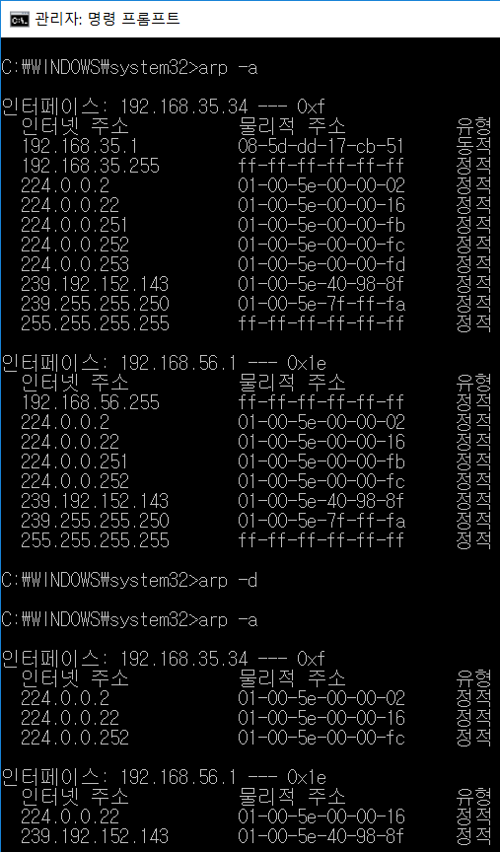
Step 2 : arp -d
7. 명령 프롬프트를 관리자 권한으로 실행하고,
arp –a를 쳐서 현재 arp 캐시를 확인하고,
arp –d를 쳐서 캐시를 삭제 후,
arp –a를 쳐서 삭제가 됐는지 확인합니다.

Slide 9
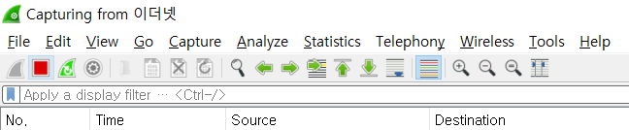
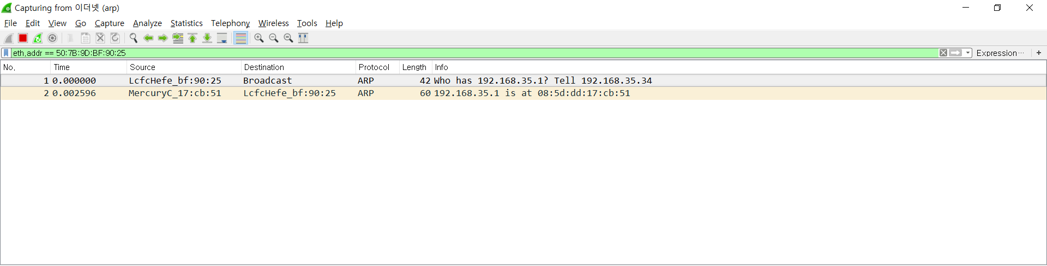
Step 3 : Inspect the Trace
8. Apply a display filter 부분에 앞에서 조사했던
물리적 주소를 써서 eth.addr == (물리적 주소)로 입력합니다.
(예 : eth.addr == 50:7B:9D:BF:90:25)

Slide 10
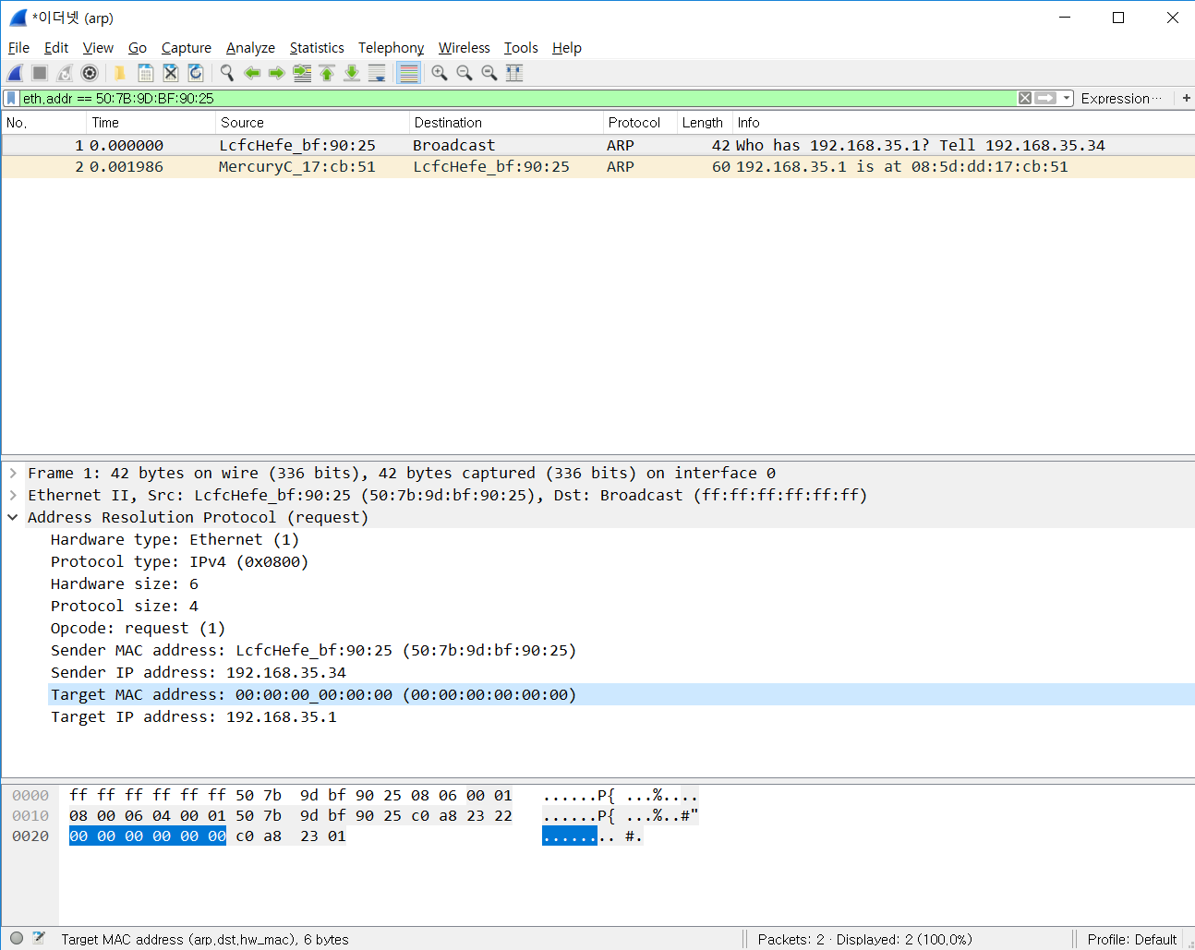
Step 3 : Inspect the Trace
9. 첫 번째로 잡힌 ARP를 클릭하고,
Address Resolution Protocol (request)를 연 후
화면을 캡처합니다.

Slide 11
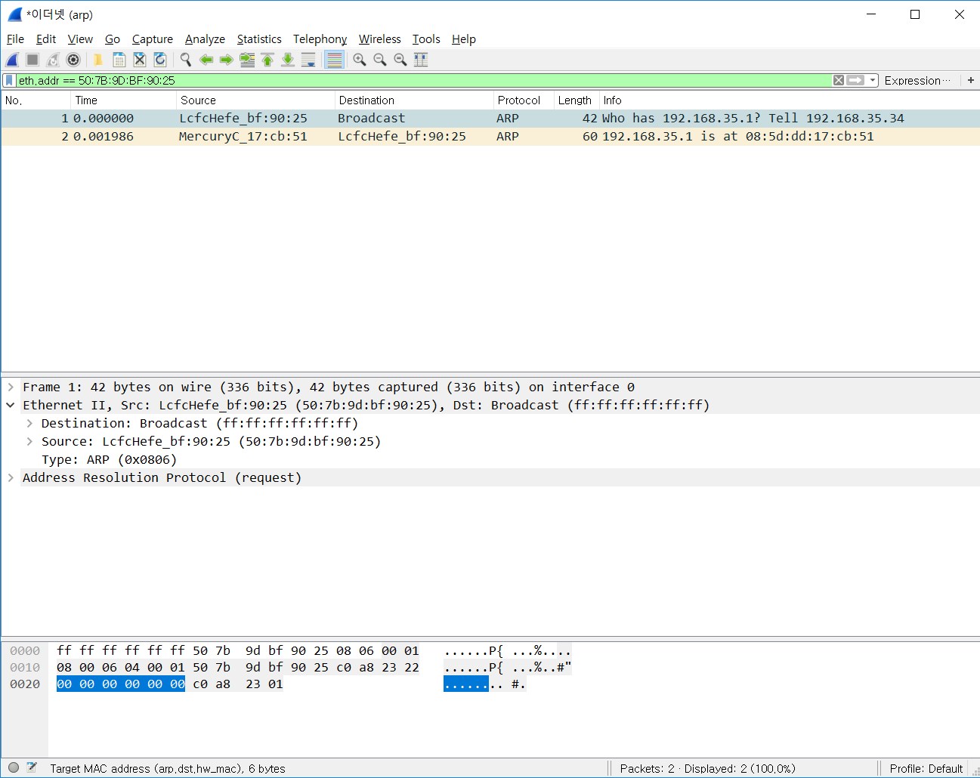

Questions
Q: What are these addresses of the Ethernet frame you choose?
(Q : 선택한 이더넷 프레임의 주소들은 무엇인가?)
A: Destination은 Broadcast (ff:ff:ff:ff:ff:ff) 이고, Source는 LcfcHefe_bf:90:25 (50:7b:9d:bf:90:25)입니다.

Slide 12
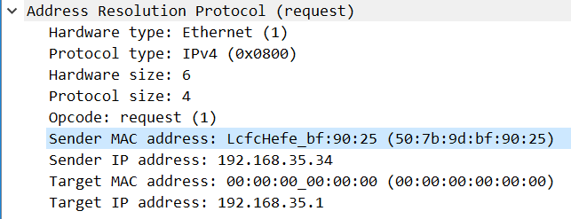
Questions
Q2: What is the manufacturer of NIC in your computer?
(Q2 : 컴퓨터에 NIC 제조업체는 무엇인가?)
A2: LcfcHefe입니다. (LCFC (HeFe))

Slide 13
Questions
Q3: What is the Type in the Ethernet header you choose?
(Q3 : 선택한 이더넷 헤더의 유형은 무엇인가?)
A3: ARP 입니다.

